Slide 1
PROYECTO I ANT-0T0
Integrantes: Maykol Bravo
Diego Ferrada
Javier Huanca
Joshua Jara
Fabian Quezada

Slide 2
¿Qué es ANT-0T0?

Slide 3
01
OBJETIVOS

Slide 4
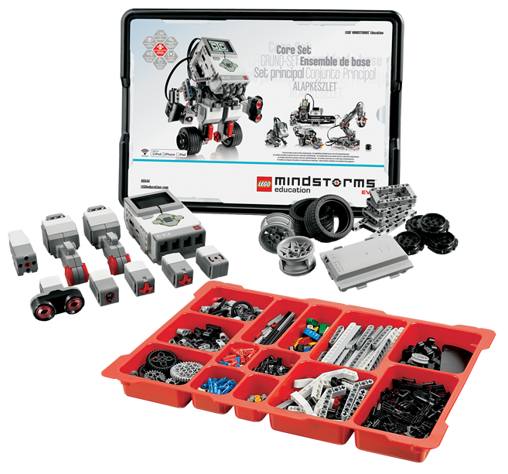
OBJETIVO GENERAL
Desarrollar un robot utilizando el kit LEGO Mindstorms EV3 con la capacidad de realizar lanzamientos precisos mediante la utilización de fórmulas previamente estudiadas con los principios de la mecánica clásica, con el objetivo de lograr un impacto efectivo en un sitio predeterminado.

Slide 5
OBJETIVOS ESPECÍFICOS
ESTRUCTURA
EFICIENCIA
INTERFAZ
FUNCIONES
Estética
Estabilidad
Distribución de cargas
Carta Gantt
Implementación
Control Remoto

Slide 6
02
ANT-0T0

Slide 7
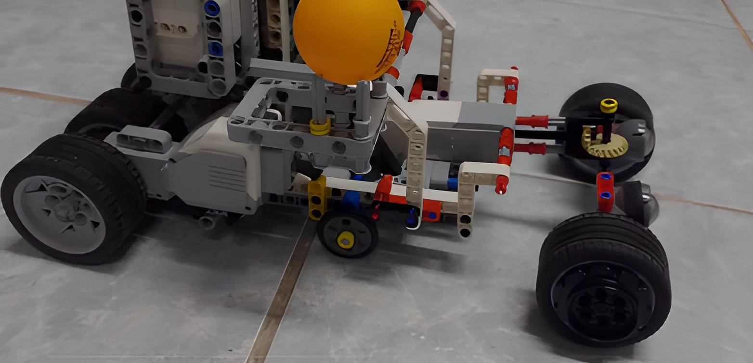
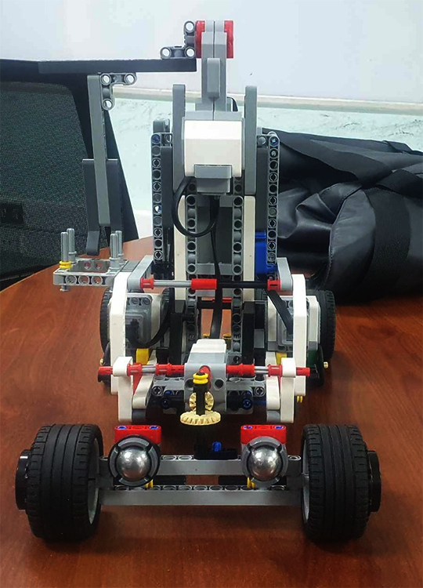
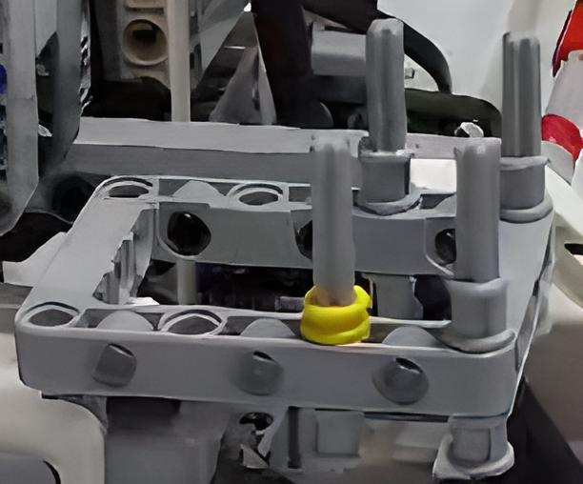

Slide 8
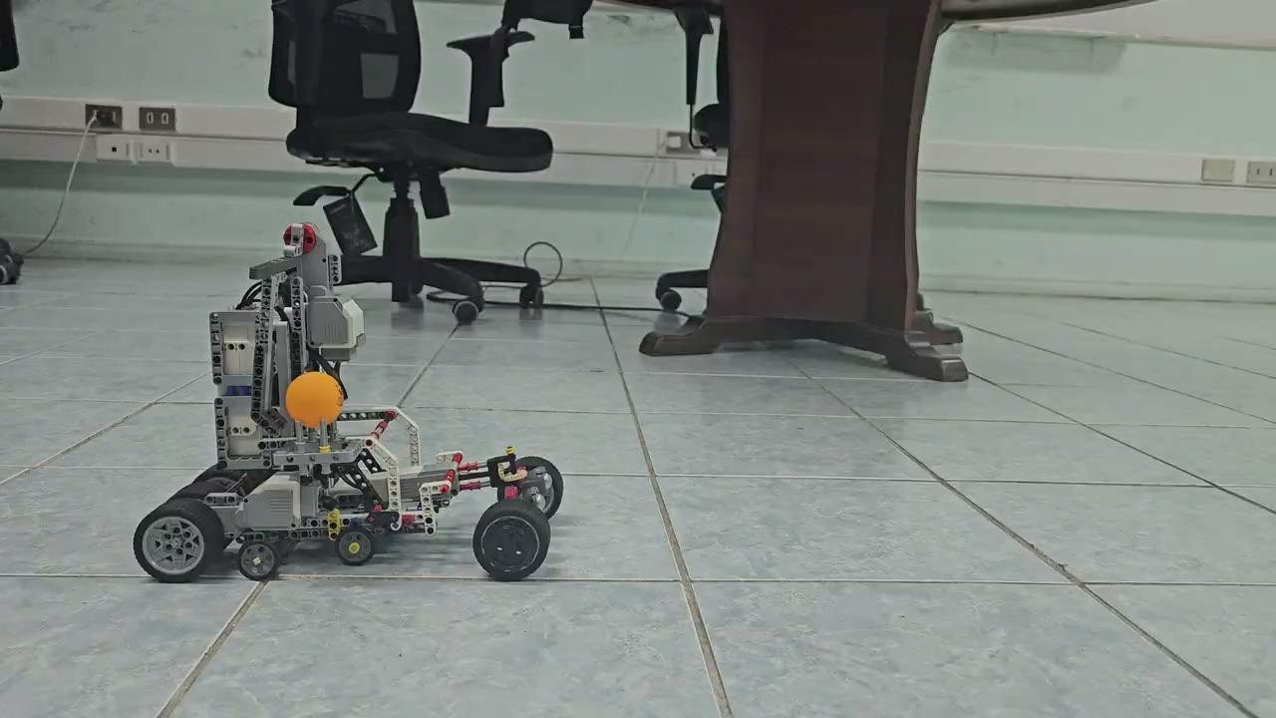

Slide 9
03
ARQUITECTURA

Slide 10
PROCESO DE CONEXIÓN
Configurar la red del robot y del PC.
Instalar el servidor y las funciones al sistema interno del robot.
Implementar la dirección IP del robot.
Ejecutar el servidor dentro del robot.
Ejecutar la interfaz donde se envían instrucciones remotas.

Slide 11
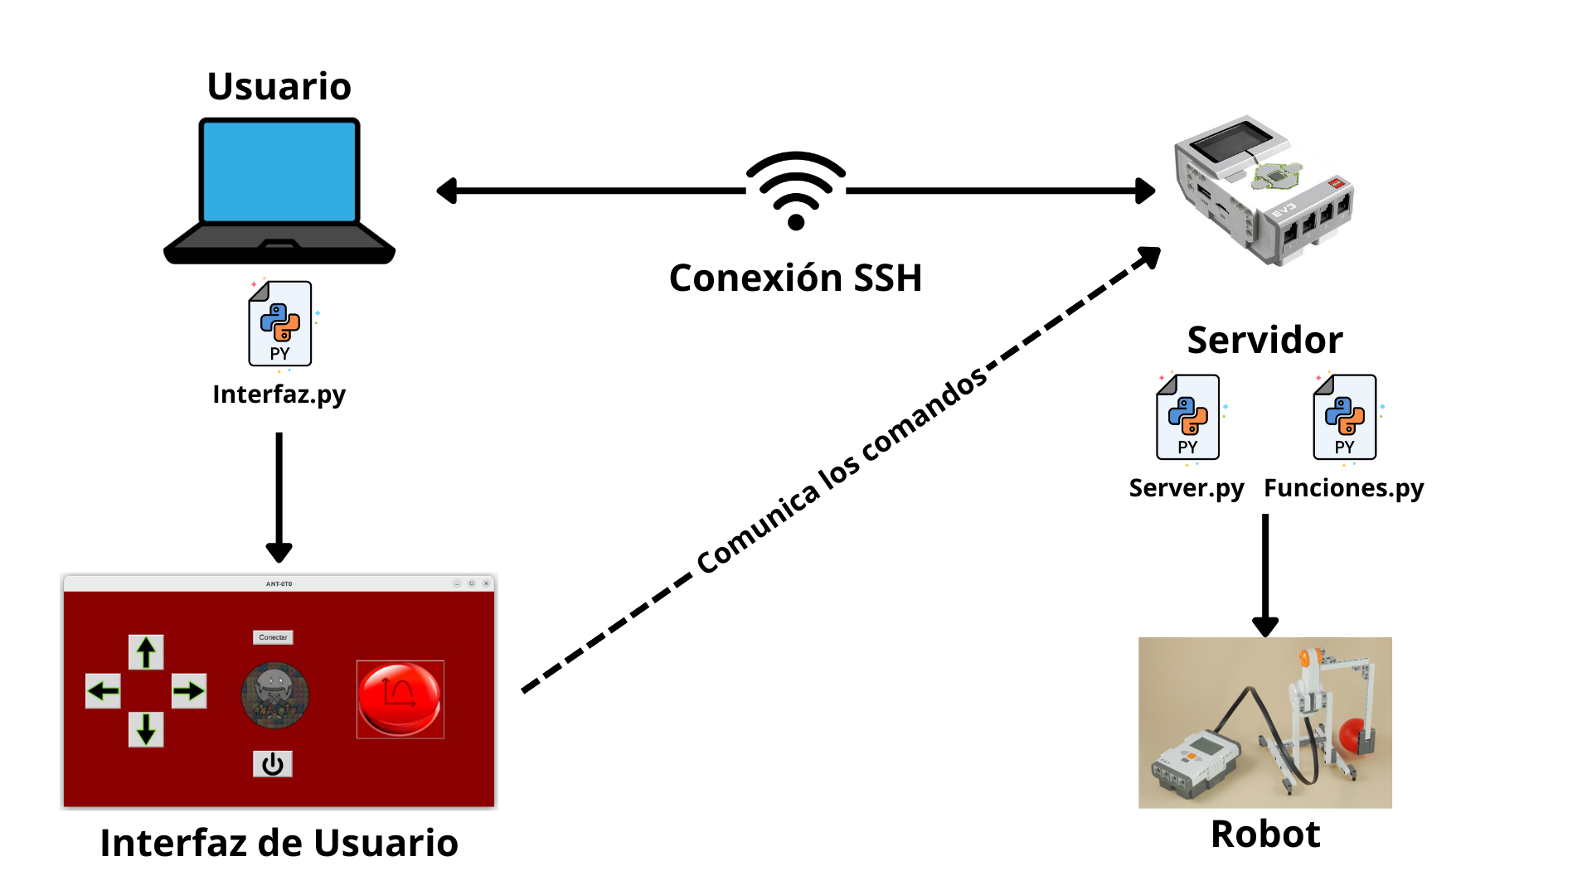
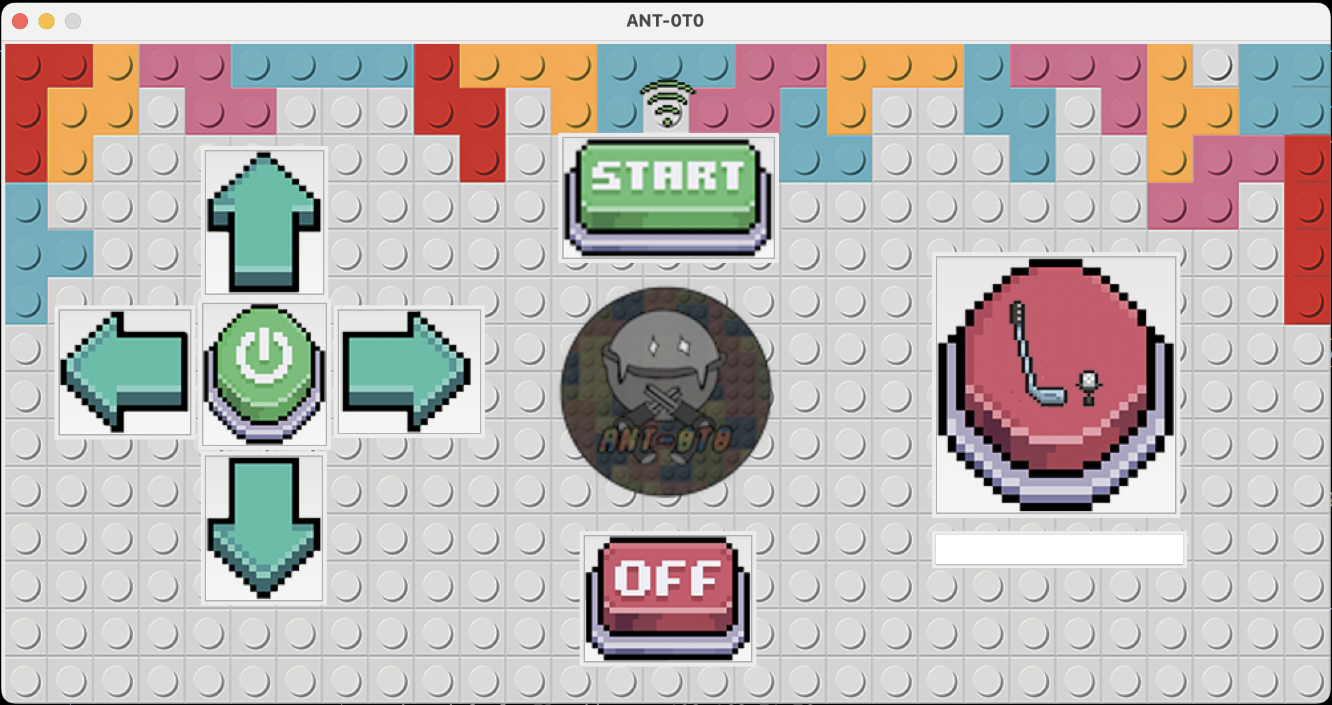
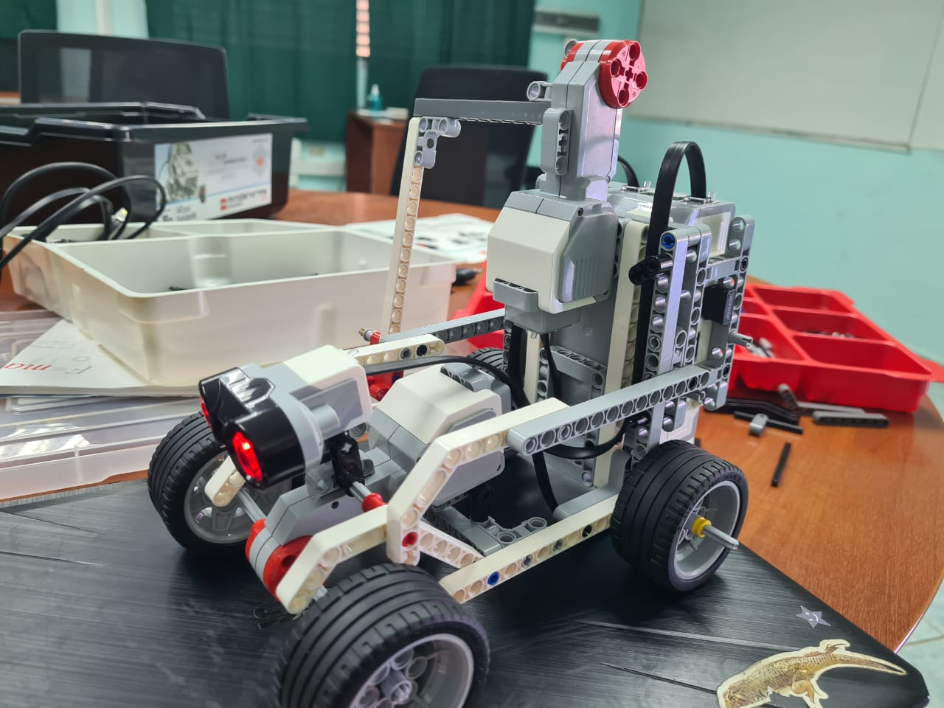

Slide 12
04
INTERFAZ

Slide 14
COSTO TOTAL
05

Slide 15
Descripción | Total (CLP)
Software | $34.950
Hardware | $3.628.500
Personal | $5.760.000
Costo total | $9.423.450

Slide 16
06
CONCLUSION

Slide 17
Conclusión
El proyecto del robot LEGO fue una fascinante fusión entre la mecánica clásica y la programación en Python, empleando diversos conocimientos adquiridos a lo largo de los semestres anteriores, como la utilización del lenguaje de programación Python y sus diversas bibliotecas , la utilización de la matemática para la elaboración del tiro parabólico entre otros muchos aspectos. A lo largo del proceso, experimentamos rotación de roles, desafíos técnicos intrigantes y obstáculos de gestión. Superamos dificultades, desde ajustes mecánicos precisos hasta integrar bibliotecas en el código Python, fortaleciendo habilidades técnicas y resolución de problemas. La planificación meticulosa y la comunicación clara fueron fundamentales para minimizar contratiempos, y aprendimos a adaptarnos ágilmente a cambios inesperados. El resultado fue un robot preciso y valiosas lecciones que trascienden la integración entre mecánica, programación y gestión de proyectos.

Slide 18
Gracias por su atención

